Slide 1

HERRAMIENTA DE CONTROL ESTRATEGICO DE LA TECNOLOGIA
MAESTRÍA EN PLANEACIÓN Y DIRECCIÓN ESTRATÉGICA
XVII – A PROMOCION 2012 - 2013
Byron PAREDES BUITRÓN

Slide 2

El pensamiento estratégico
Militar
Política
Deportiva
Empresarial
Fines perseguidos
Medios disponibles

Slide 3

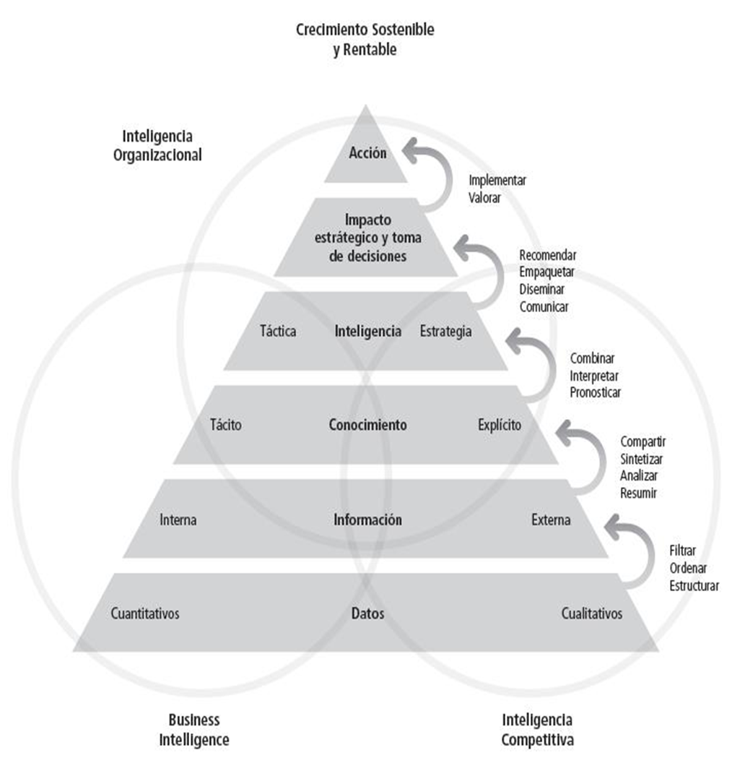
Inteligencia organizacional

Slide 4
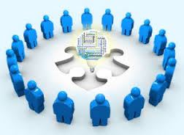

Gobierno y gestión de TI
Veracidad
Pérdida
Obsolescencia
Circularización de conocimientos
Grandes volúmenes de datos e información
Ejecución de procesos

Slide 5

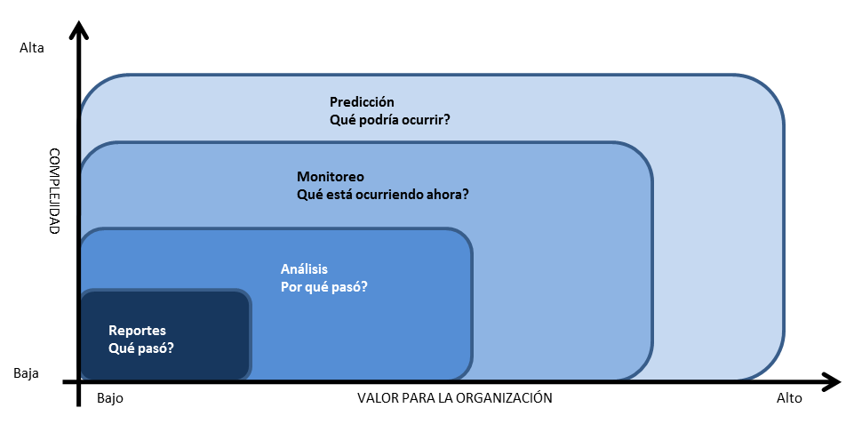
Toma de decisiones
Notes:
El conocimiento de la organización y su entorno dan al gerente la capacidad de diagnosticar la situación actual, identificar vulnerabilidades, gestionar los riesgos, crear escenarios y definir contingencias. Parte del proceso de diagnóstico involucra la identificación de áreas y factores que permitirán la implementación de una estrategia determinada. Los factores críticos de éxito posibilitan el cumplimiento de los objetivos de la organización y por ende deben ser tomados en cuenta en el proceso de diagnóstico y formulación de las estrategias organizacionales.
No siempre es sencillo tomar una buena decisión, cuando la mejor alternativa es evidente no es necesario pensar, pero en las organizaciones, debido a su complejidad, es necesario incluir todos los factores relacionados directa o indirectamente y las consecuencias y riesgos atados a cada uno de ellos; por lo anterior, es necesario utilizar algunos métodos, entre ellos: toma de decisiones basada en procedimientos; toma de decisiones basada en experiencias; y, toma de decisiones basadas en análisis.

Slide 6

Apoyo de TI a la estrategia
Análisis Externo
Macro Ambiente PEST
Microambiente
Análisis Interno
Diagnóstico Situacional
Análisis prospectivo
Direccionamiento estratégico
Control estratégico
Planificación operativa
Gestión de recursos humanos, financieros tecnológicos
Visión, Misión Valores, FODA, Objetivos Estratégicos, Ideas estratégicas, Mapas
Variables, actores, factores de cambio y escenarios tendenciales
Análisis desde la visión hasta ejecución de actividades en planes operativos
Gestión de Cartera de proyectos

Slide 7

MODELO DE HERRAMIENTA DE CONTROL ESTRATÉGICO DE LA TECNOLOGÍA “HCET”
Soportar el proceso de toma de decisiones de la alta gerencia
Grado de contribución de TI a la estrategia
Estado de procesos tecnológicos
MATRIZ DE CONTRIBUCIÓN DE LA TECNOLOGÍA A LA ESTRATEGIA ORGANIZACIONAL
TABLERO DE PROCESOS TECNOLÓGICOS

Slide 8
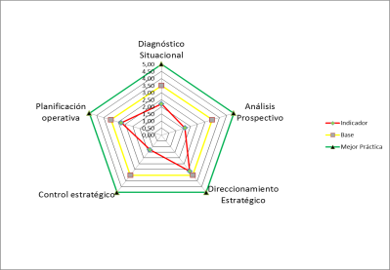
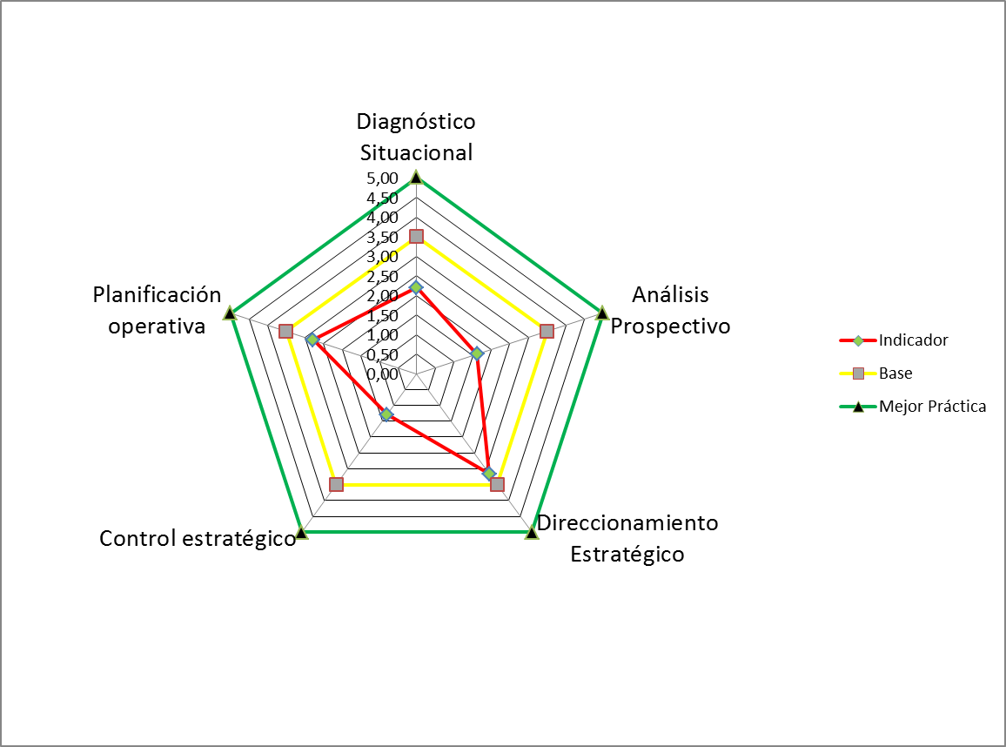
MATRIZ DE CONTRIBUCIÓN DE LA TECNOLOGÍA A LA ESTRATEGIA ORGANIZACIONAL
Notes:
1: Cuando no existe impacto alguno percibido o no existe percepción del apoyo de las tecnologías de información y comunicaciones;
2: Cuando el impacto percibido es bajo o las tecnologías de información y comunicaciones apoyan de manera limitada;
3: Cuando el impacto percibido es medio o existe un apoyo de las tecnologías de información y comunicaciones pero no es completo;
4: Cuando el impacto percibido es alto y las tecnologías de información y comunicaciones apoyan de manera adecuada; y,
5: Cuando el impacto percibido es alto y las tecnologías de información y comunicaciones generan valor agregado y se evidencia una mejora continua.

Slide 9
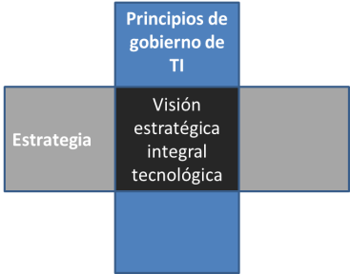
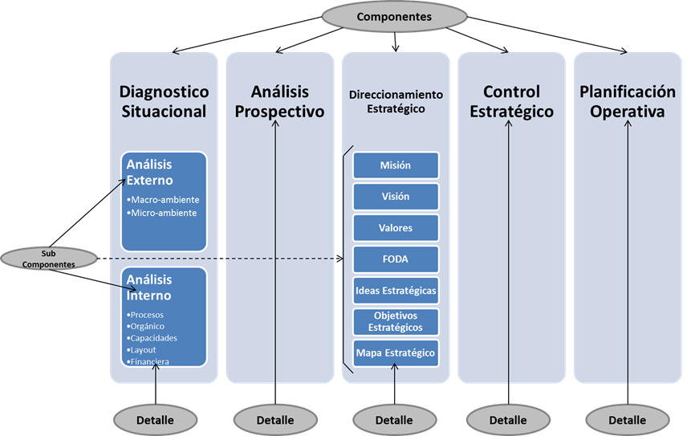
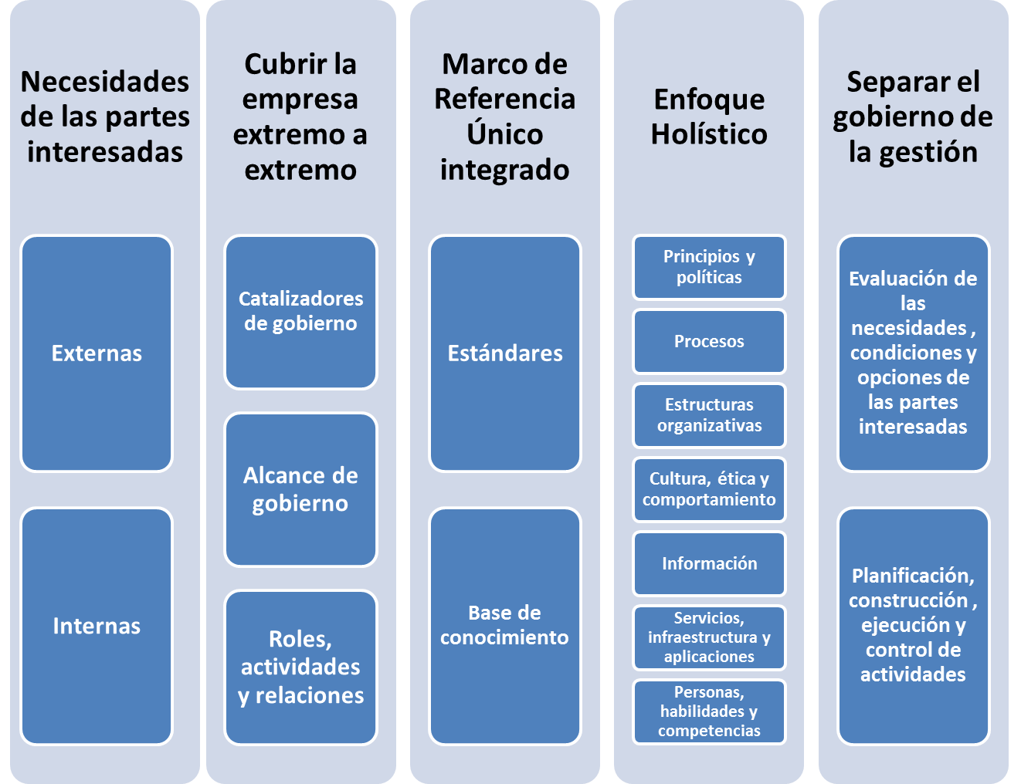
MATRIZ DE CONTRIBUCIÓN DE LA TECNOLOGÍA A LA ESTRATEGIA ORGANIZACIONAL (componentes)

Slide 10

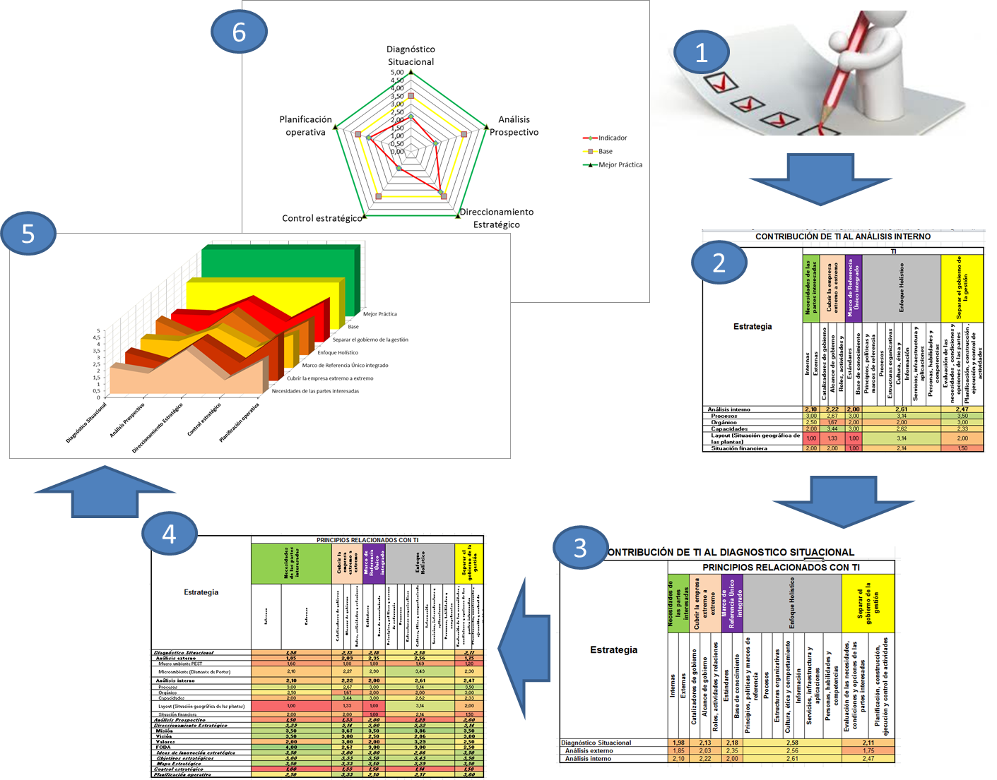
MATRIZ DE CONTRIBUCIÓN DE LA TECNOLOGÍA A LA ESTRATEGIA ORGANIZACIONAL (pasos)
Notes:
Paso1: El nivel de detalle, permite ejecutar los cuestionarios al estratega, cada respuesta contestada es promediada, los promedios se realizan a través de funciones matemáticas que permiten obtener las características de las respuestas dadas su componte inmediatamente superior.
Paso 2, El nivel de subcomponente es generando por la agrupación de los valores de los detalles del paso 1.
Paso 3: El nivel de componente estratégico es obtenido por el valor característico de sus subcomponentes que lo conforman.
Paso 4: El valor característico de cada componente hasta nivel de detalle y los principios de gobierno de tecnologías de información y comunicaciones dan paso a la “Matriz de Contribución de la Tecnología a la Estrategia Organizacional Desagregada.
Paso 5: La agrupación de los componentes estratégicos permite obtener la “Matriz de Contribución de la Tecnología a la Estrategia Organizacional por Principios”, pudiente en este nivel realizar comparaciones con la línea base (75% de la mejor practica) y la mejor práctica.
Paso 6: La agrupación de los principios de gobierno de tecnologías de información y comunicaciones nos generan la “Matriz de Contribución de la Tecnología a la Estrategia Organizacional Indicador Gerencial” el cual proporciona una herramienta de soporte a la toma de decisiones de niveles gerencial.
Cuál es el grado de contribución de las TI para la identificación y valoración de los procesos y las necesidades de las partes interesadas internas?

Slide 11
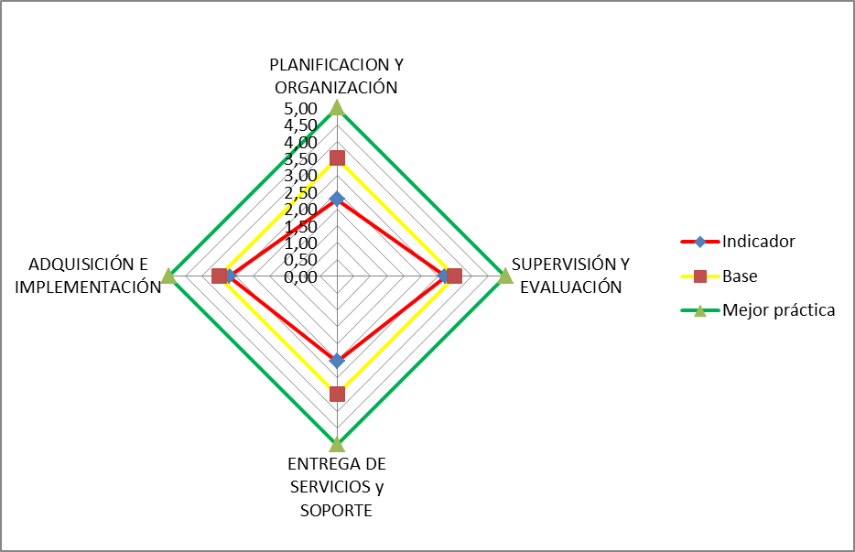
Tablero de procesos tecnológicos
Notes:
Se asigna el valor de 1 cuando los procesos son ad-hoc y desorganizados;
Se asigna el valor de 2 cuando el procesos siguen un patrón regular;
Se asigna el valor de 3 cuando documentan y comunican;
Se asigna el valor de 4 cuando los procesos se monitorean y se miden; y,
Se asigna el valor de 5 cuando los procesos siguen las buenas prácticas se siguen y automatizan.

Slide 12
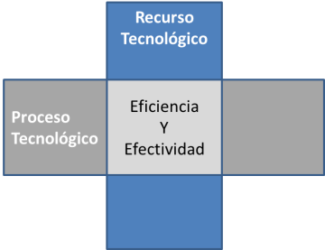
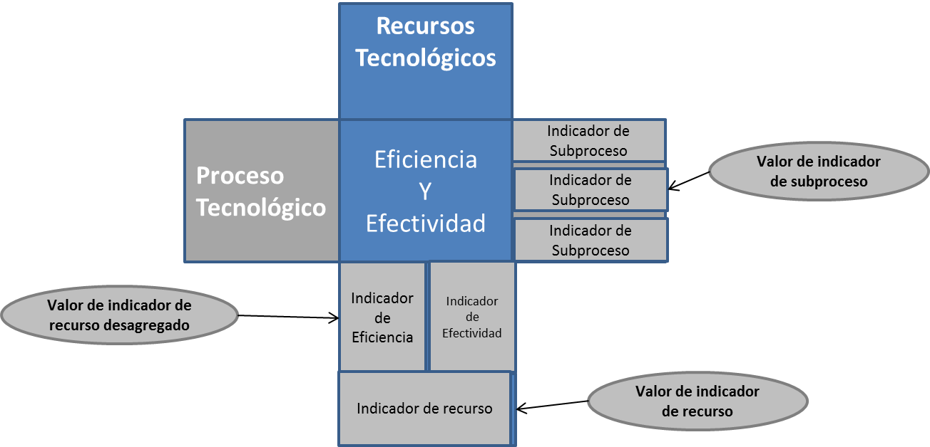
Tablero de procesos tecnológicos (componentes)

Slide 13
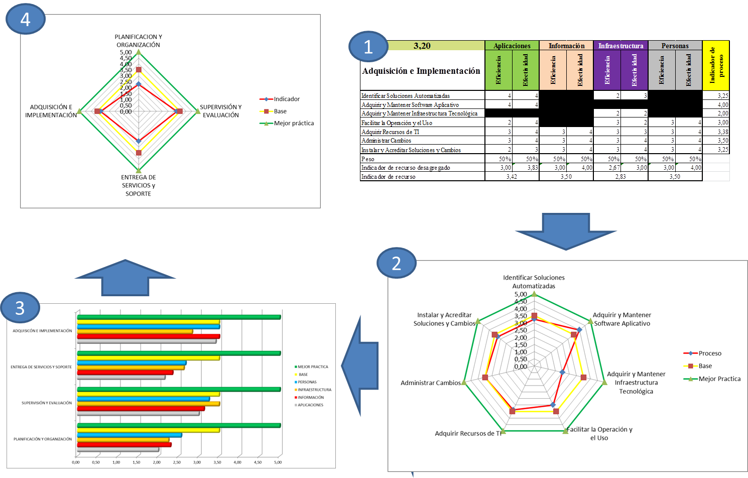
Tablero de procesos tecnológicos (pasos)
Notes:
Paso1: El estratega debe llenar la matriz de proceso con su percepción respecto a la utilización de recursos desde la perspectiva de eficiencia y efectividad. Los valores que debe asignar están en el rango de 1 a 5
Paso 2: Se obtienen los valores característicos de cada recurso en fu eficiencia y efectividad y cada proceso, generando indicadores por subproceso e indicadores por recurso, permitiendo de esta forma realizar el análisis por proceso.
Paso 3: Se obtienen los valores característicos de los recursos y se permitiendo realizar una valoración de cada proceso por su recurso.
Paso 4: Se obtiene el valor de los procesos en la organización, en base al valor característico de cada proceso.
Planificación y Organización: Que tan eficientes o efectivas son las aplicaciones respecto a la alineación con el negocio (administración del portafolio de ti).

Slide 14

conclusiones
La estrategia ha existido desde que la humanidad tiene la capacidad de decidir entre varias alternativas para lograr un objetivo futuro
La adecuada gestión de la información en una organización proporciona herramientas de soporte a la toma de decisiones, permitiendo alcanzar u crecimiento sostenible y rentable.
La ventaja competitiva de algunas empresas es dada por la utilización de estrategias de innovación tecnológica, lo cual posiciona a la tecnología como asesor de la alta dirección (gobierno de TI)
Notes:
La estrategia ha existido desde que la humanidad tiene la capacidad de decidir entre varias alternativas para lograr un objetivo futuro. La estrategia buscan interrelacionar y balancear los fines perseguidos con los medios disponibles, sustentando sus decisiones en la información que el estratega tiene a disposición.
La adecuada gestión de la información en una organización proporciona herramientas de inteligencia de negocios e inteligencia competitiva, brindando de este modo instrumentos que soportan la toma de decisiones para que el estratega pueda diseñar alternativas para alcanzar un crecimiento sostenible y rentable de la organización.
Muchas organizaciones basan su crecimiento y madurez en la implementación de nuevas tecnologías, evitando de este modo un declive y manteniendo su posicionamiento en el mercado. En la mayoría de los casos, esta ventaja competitiva es dada por la utilización de estrategias de innovación tecnológica, con lo que se posiciona a la tecnología como un proceso asesor de la alta dirección

Slide 15
conclusiones
El modelo diseñado permite valorar la estrategia empresarial desde una perspectiva de gobierno tecnológico sin requerir conocimientos especializados en TI (MCTEO)
El tablero de procesos tecnológicos (TPT) permite al estratega diseñar tácticas o estrategias para alcanzar los objetivos.
La venta competitiva de las empresas ecuatorianas depende de la eficiencia y efectividad de su producción y está, dependen directamente de la eficiencia y efectividad del gobierno y gestión tecnológica
Notes:
El modelo diseñado en la presente tesis presenta herramientas que soportan la toma de decisiones del estratega que analiza una organización, sin requerir conocimientos especializados en materia de tecnologías de información y comunicaciones, así:
La “Matriz de Contribución de la Tecnología a la Estrategia Organizacional”, proporciona elementos globales de la empresa, permitiendo valorar la actual estrategia empresarial y de ser el caso realizar los ajustes necesarios.
El “Tablero de Procesos Tecnológicos” proporciona al estratega que realiza el análisis herramientas que permitirán diseñar tácticas o estrategias para alcanzar los objetivos de la organización.

Slide 16

RECOMENDACIONES
Es recomendable el uso de la Matriz de Contribución de la Tecnología a la Estrategia Organizacional, cada vez que se finaliza el diseño de una estrategia empresarial o se controla su ejecución
Es recomendable utilizar “Tablero de Procesos Tecnológicos” con la finalidad de optimizar la inversión.
La utilización de la “Matriz de Contribución de la Tecnología a la Estrategia Organizacional” y del “Tablero de Procesos Tecnológicos” representan la implementación de una cultura sana de medición continua en la organización.
Notes:
Es recomendable la utilización de la “Matriz de Contribución de la Tecnología a la Estrategia Organizacional” cada vez que se finaliza el diseño de una estrategia empresarial o se controla su ejecución de la estrategia, con la finalidad de tener un mecanismo adicional de soporte a la toma de decisiones.
El recurso financiero es escaso en la mayoría de las organizaciones, por lo que es recomendable utilizar la “Tablero de Procesos Tecnológicos” antes de iniciar inversiones tecnológicas, con la finalidad de determinar puntos emergentes y estratégicos de inversión.
La utilización de la “Matriz de Contribución de la Tecnología a la Estrategia Organizacional” y del “Tablero de Procesos Tecnológicos” representan la implementación de una cultura sana de medición continua en la organización, contribuyendo de esta forma a una mejora continua y por ende apoyando la competitividad.

Slide 17
Gracias
Byron Paredes Buitrón
estrategia.acet@gmail.com
byronparedes2004@msn.com
02 205 8217 - 09 949 72792

